Slide 1
Verilerin Düzenlenmesi ve Özetlenmesi BBY252 Araştırma Yöntemleri Güleda Doğan

Slide 2
Ders İçeriği
Tek değişken için sıklık tablosu
Excel, R Commander, SPSS, PSPP
İki değişken için sıklık tablosu
Excel, R Commander, SPSS, PSPP
Genel toplama göre yüzde hesabı
Satır toplamına göre yüzde hesabı
Sütun toplamına göre yüzde hesabı
Grafik oluşturma

Slide 3
SPSS
Statistical Package for the Social Sciences
1968
www.ibm.com/software/tr/analytics/spss/
Ücretli
Yazılım deposu

Slide 4
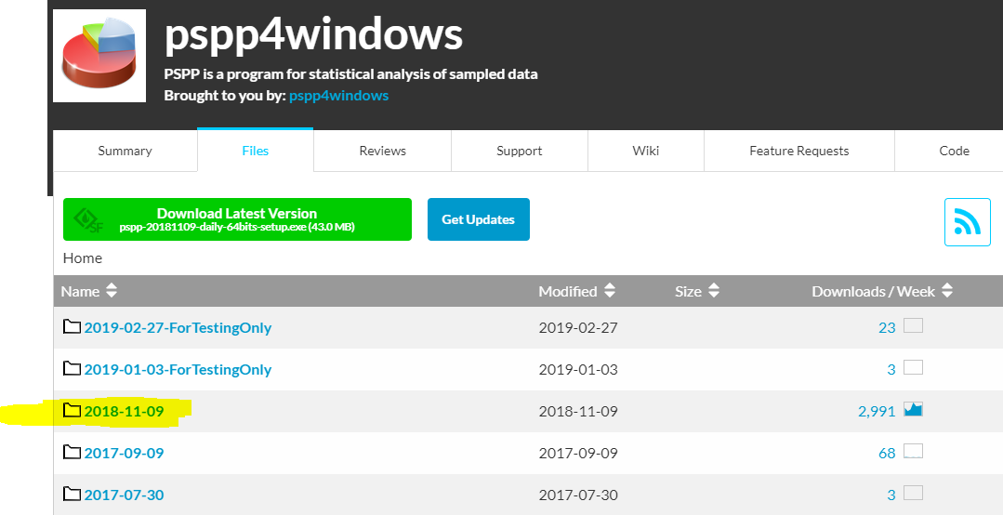
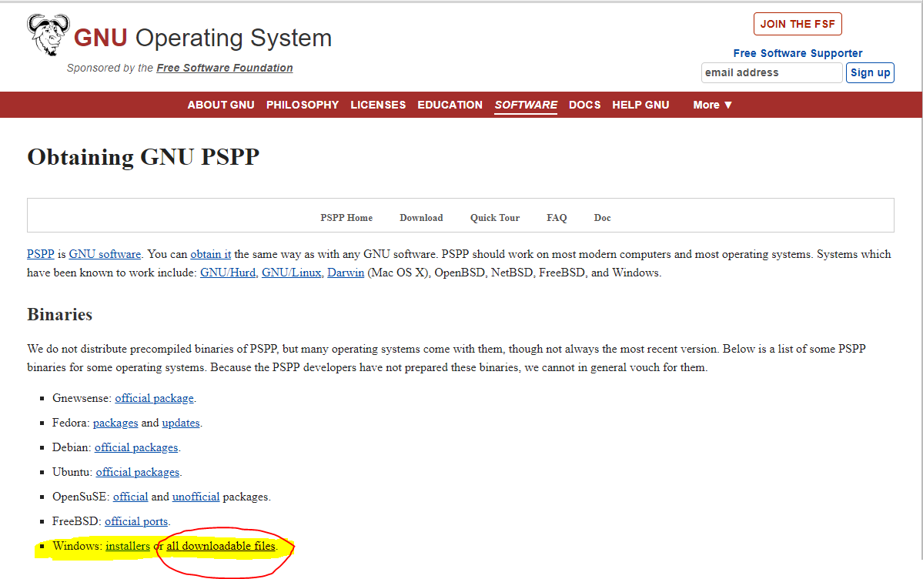
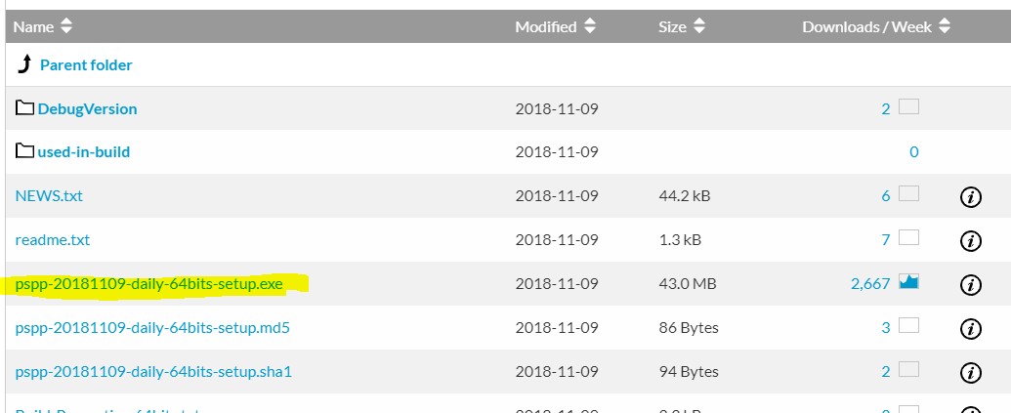
PSPP
Notes:
Son yükleme sayfasının doğrudan linki:
https://sourceforge.net/projects/pspp4windows/files/2018-11-09/

Slide 5
Excel
MS Office
Tablo, grafik, hesaplama
Ücretli
Libre Office (ücretsiz)
Notes:
Libre Office: https://tr.libreoffice.org/

Slide 6
R
İstatistiksel hesaplama ve grafik oluşturma yazılımı
Çok çeşitli ve işlevsel grafikler
Birçok farklı yazılımla birlikte çalışabiliyor
Açık kaynak kodlu: https://www.r-project.org/about.html
R Commander

Slide 7
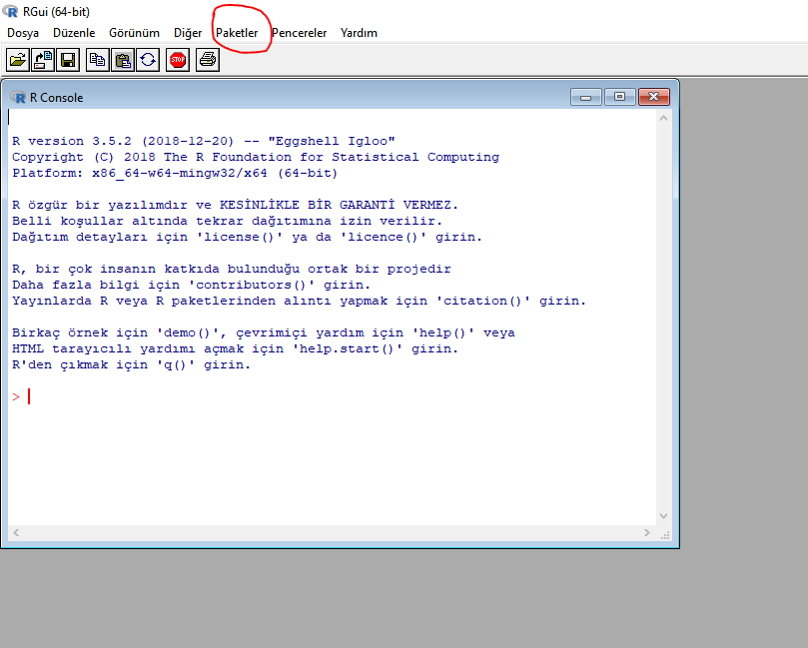
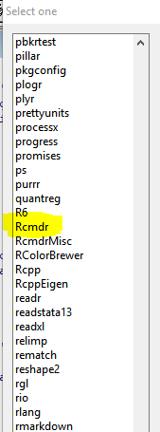
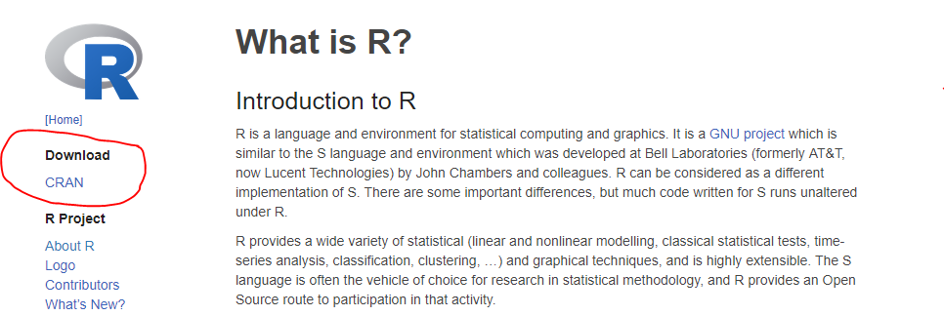
Notes:
Paketlerden paket yükle seçilir ve ekranda sarı işaretli olan Rcmdr yüklenir. Rcommander R’ın bir arayüzüdür. Yükleme işi bitince her çalışmanın başında > library (Rcmdr) yazılıp yüklenen paket çağrılmalıdır.

Slide 8
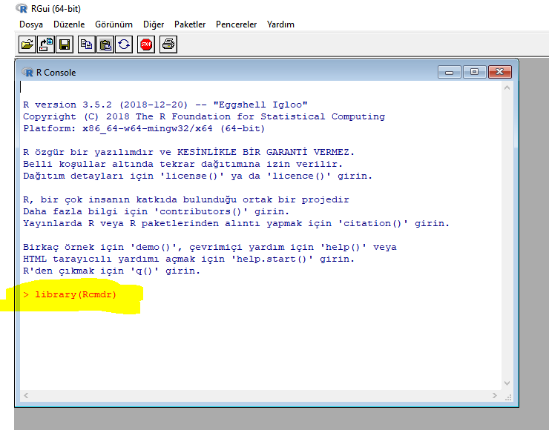
Notes:
Paketlerden paket yükle seçilir ve ekranda sarı işaretli olan Rcmdr yüklenir. Rcommander R’ın bir arayüzüdür. Yükleme işi bitince her çalışmanın başında > library (Rcmdr) yazılıp yüklenen paket çağrılmalıdır.

Slide 9
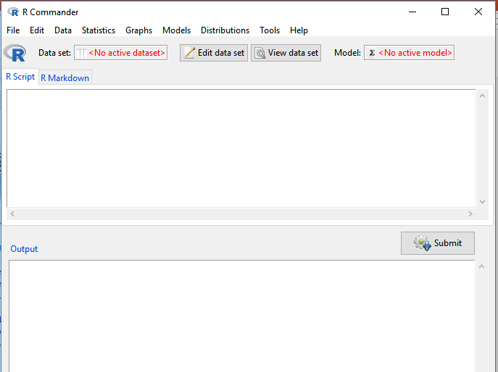
Notes:
Çağrılan Rcommander arayüzü ekranda görüldüğü gibidir. İstatistiksel hesaplamalar bu ara yüzden yapılacaktır.

Slide 10
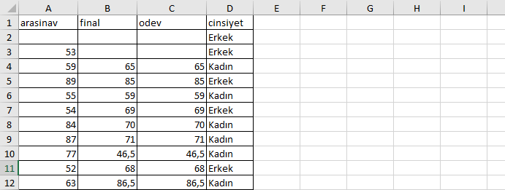
Veri seti
2018-2019 Bahar Döneminde BBY252 dersini alan öğrencilerin cinsiyetleri, ara sınav, final ve dönem ödevi notları

Slide 11
Sorular
Dersi kaç öğrenci almış?
Kaç değişken var?
Her bir değişken için veri sayısı ne?
Nicel değişkenler? Nitel değişkenler?
Hangi değişkenler için kesikli, hangi değişkenler için sürekli veri toplanmış?

Slide 12
Cinsiyete göre dağılım
2018-2019 Bahar döneminde BBY252 dersini alan öğrencilerin cinsiyetlerine göre dağılımı nasıldır?

Slide 13
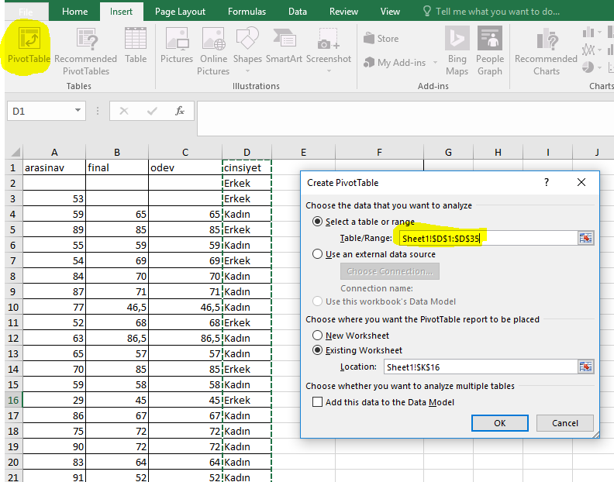
Sıklık tablosu (Excel)

Slide 14
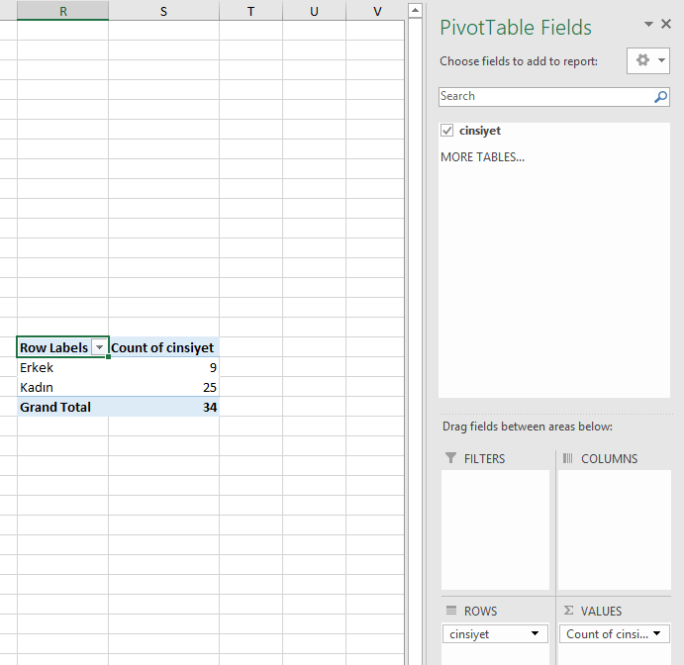

Slide 15
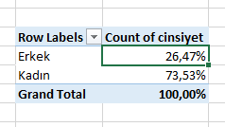
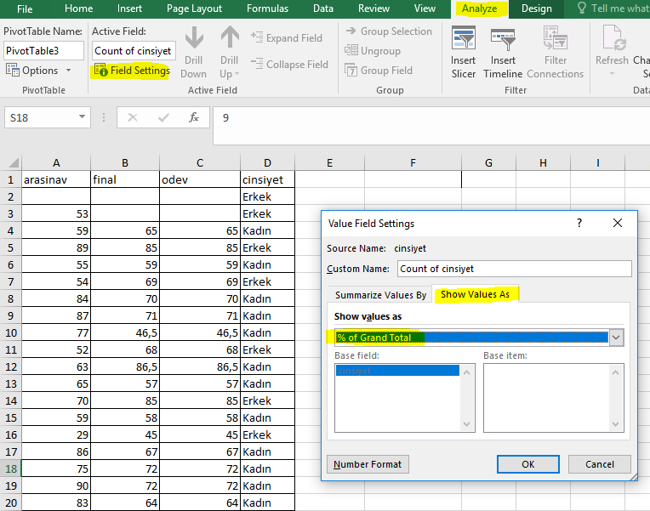
Notes:
Sıklıklar yerine yüzdeleri hesaplatmak istediğimizde izleyeceğimiz yol ve elde edeceğimiz sonuç tablosu. Bu seçenekler imleç tablonun sıklıklar kısmında iken yapılmalı.

Slide 16
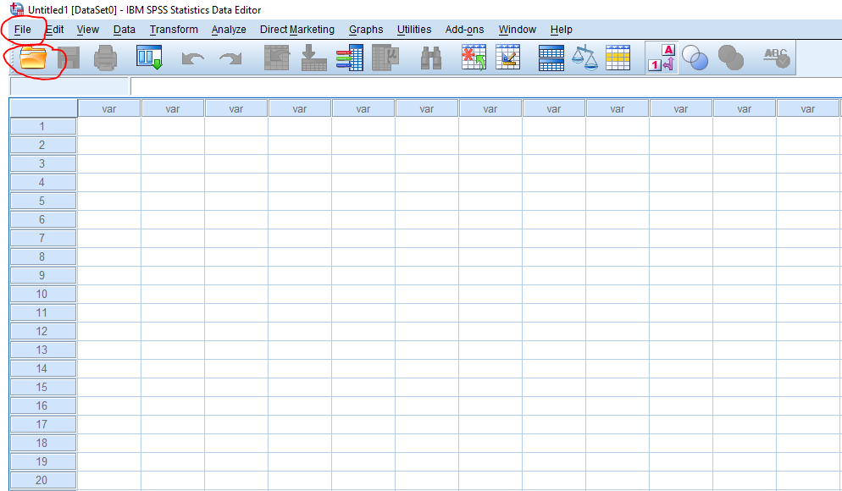
Cinsiyete göre dağılım (SPSS)

Slide 17
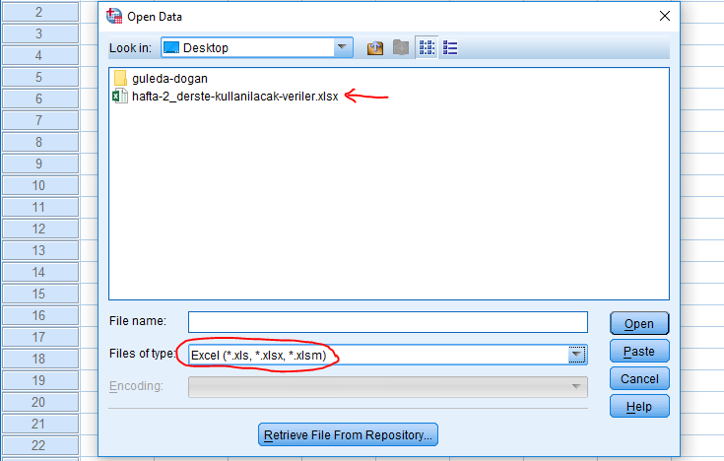
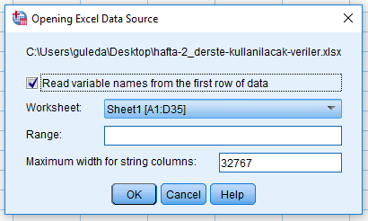

Slide 18
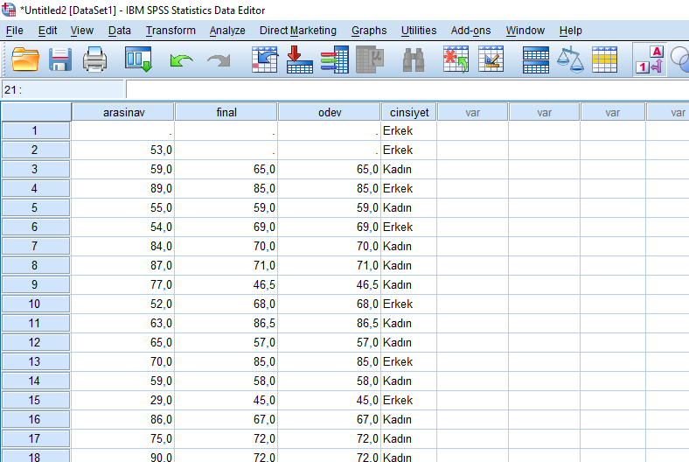
Notes:
Numeric yapıldığında veriler kayboluyor.
Kodlama yapılıp numeric yapıldığında veriler yine kayboluyor.

Slide 19
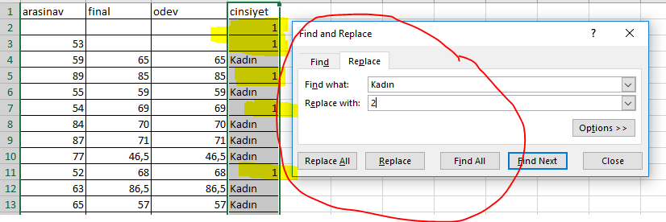
Ctrl + F
Ctrl + Shift +

Slide 20
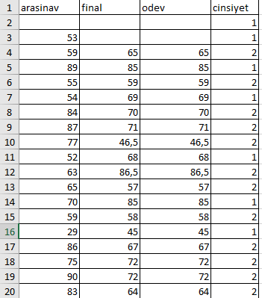
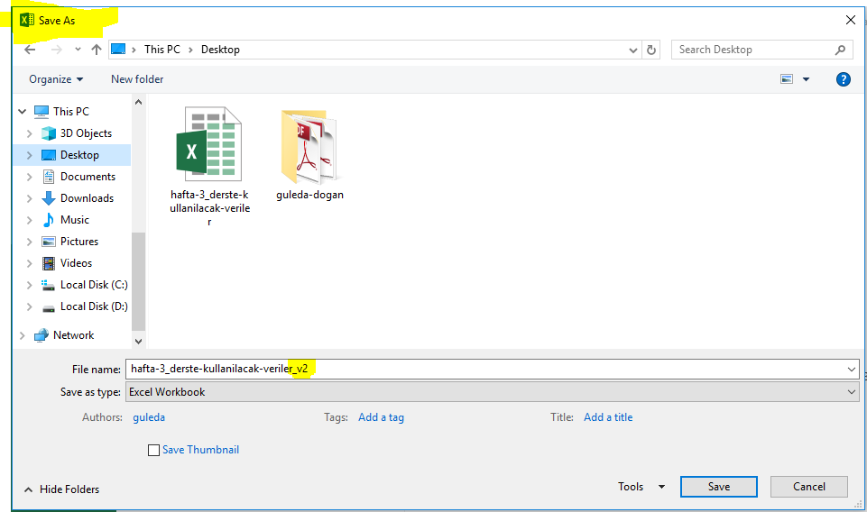
Notes:
SPSS’e çekilecek Excel verisi bu formatta olmalı. Önceki formatta (yani, Cinsiyetin altında «Kadın» ve «Erkek» ifadelerinin yer aldığı formatta) SPSS üzerinden analiz yapılmak istendiğinde sorun çıkıyor.

Slide 21
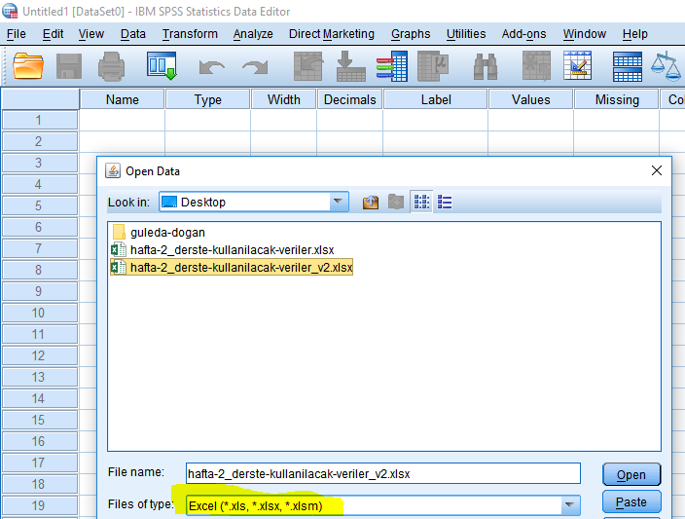
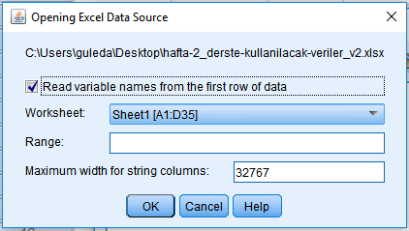

Slide 23
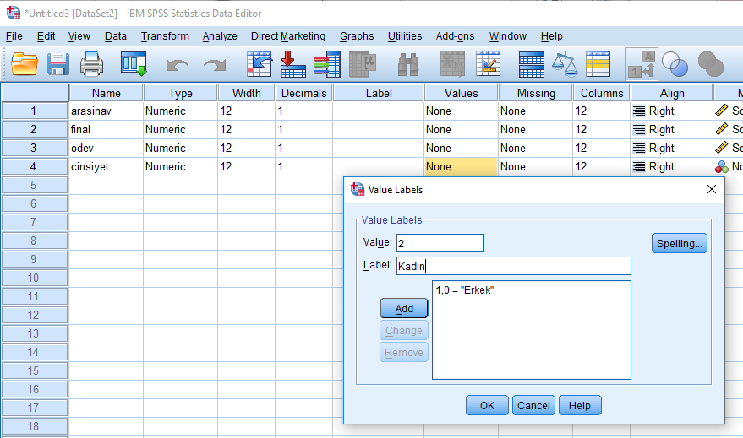
Notes:
Cinsiyet altındaki 1’in Erkekleri, 2’nin Kadınları temsil ettiğini belirtmek için değişken düzeyleri SPSS’te ekranda görüldüğü gibi tanımlanmalı.

Slide 24
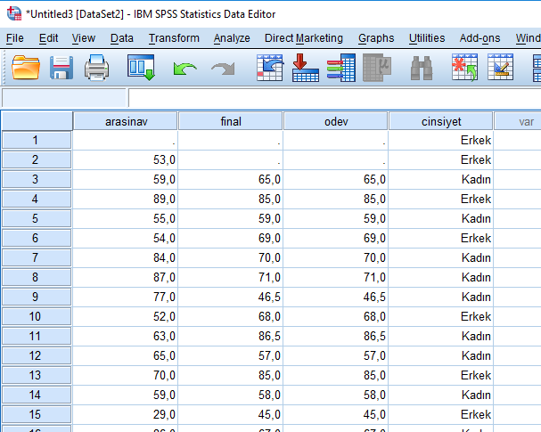
Notes:
Değişken sayfasında cinsiyet değişkeni için yapılacak olan tanımlama işleminden sonra veri syafasında cinsiyet değişkenine ilişkin verilerin ekrandaki gibi görünmesi gerekiyor.

Slide 25
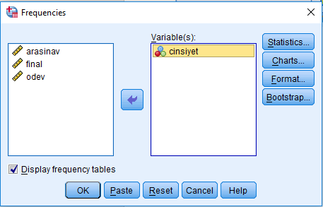
Notes:
SPSS üzerinden tek bir değişken için (örnekte cinsiyet değişkeni) sıklık tablosu oluşturmak için ekranda görülen işlemler yapılmalıdır.

Slide 26
Notes:
Bir önceki ekranda görünen işlemler yapıldığında SPSS’in ürettiği sıklık tablosu yukarıdaki gibi olmaktadır.

Slide 27
Cinsiyete göre dağılım (R Commander)
Notes:
Ekrandaki formattaki veri R Commander tarafından çekilebilmektedir.

Slide 28
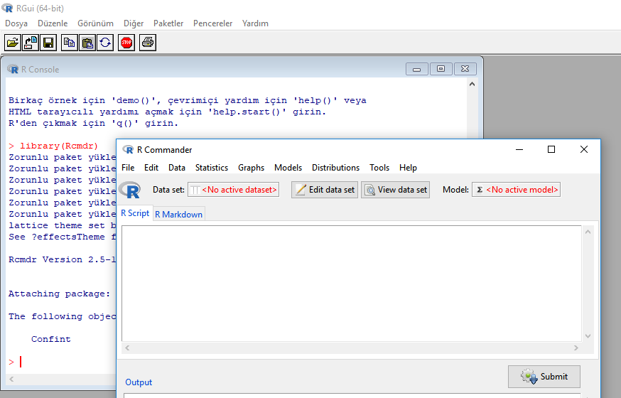
Cinsiyete göre dağılım (R Commander)
Notes:
R açılıp > library (Rcmdr) yazıldığında daha önce yüklenen R Commander arayüzü gelmekte ve bu arayüz kullanılarak sıklık tablosu oluşturulabilmektedir. Öncelikle bir önceki slayttaki excel veri setinin çekilmesi gerekir.

Slide 29
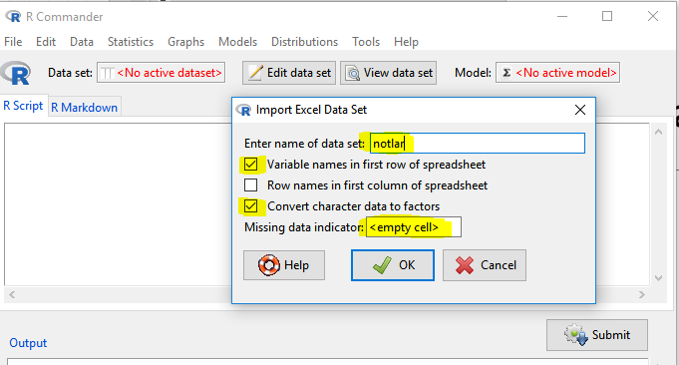
Data > Import data > From Excel
Notes:
R Commander’a Excel veri setinin çekilmesi işlemi.

Slide 30
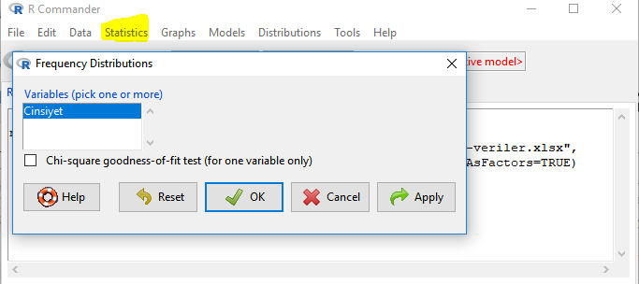
Statistics > Summaries > Frequency Distributions
Notes:
R Commander üzerinde tek değişken için sıklık tablosu oluşturma işlemi

Slide 31
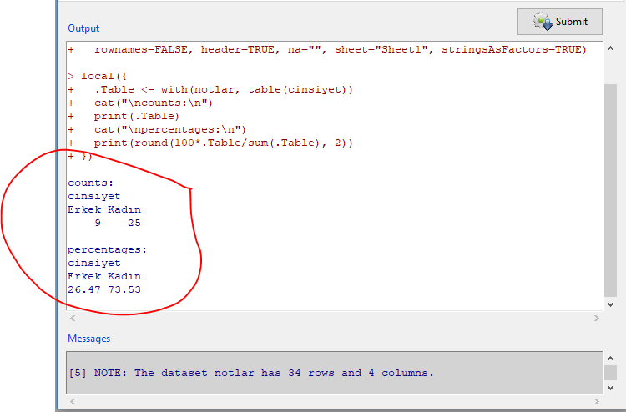
Cinsiyete göre dağılım (R Commander)
Notes:
R Commander tarafından oluşturulan sıklık tablosu

Slide 32
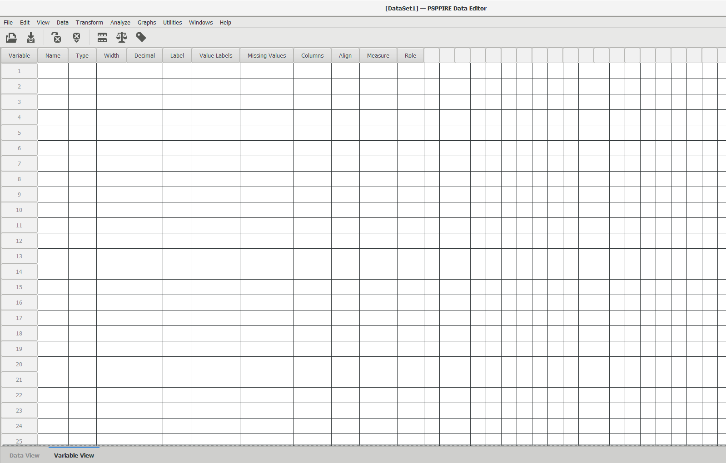
Sıklık dağılımı (PSPP)
Notes:
PSPP veri sayfası

Slide 33
Cinsiyete göre dağılım (PSPP)
.csv formatındaki dosyalarla çalışıyor
.xlsx veri dosyasını .csv formatına dönüştürmek gerek
Veri dosyası açılıp, File > Save as > Save as type: CSV (Comma Deliminited) seçilir

Slide 34
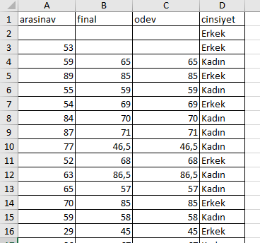
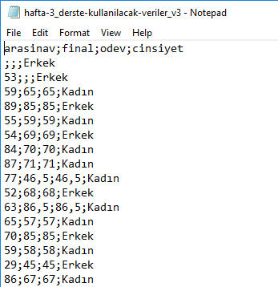
.xlsx ile .csv farkı

Slide 35
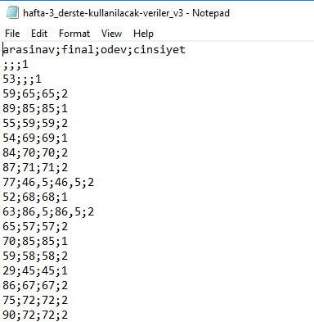
PSPP’ye çekilecek veri
Notes:
PSPP’ye çekilecek csv verisi ekrandaki gibi olmalıdır. Cinsiyet kadın-erkek olarak değil, 1-2 şeklinde olmalıdır!

Slide 36
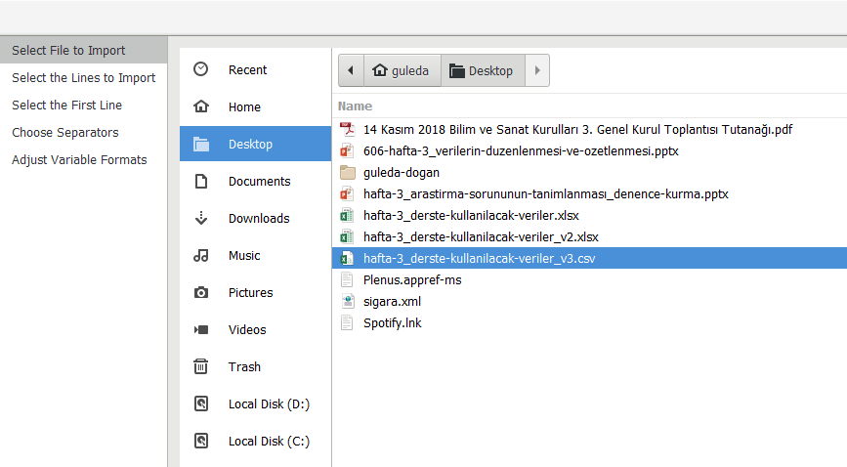
File > Import data
Notes:
Bir önceki ekrandaki csv verisinin PSPP’ye çekilmesi

Slide 37
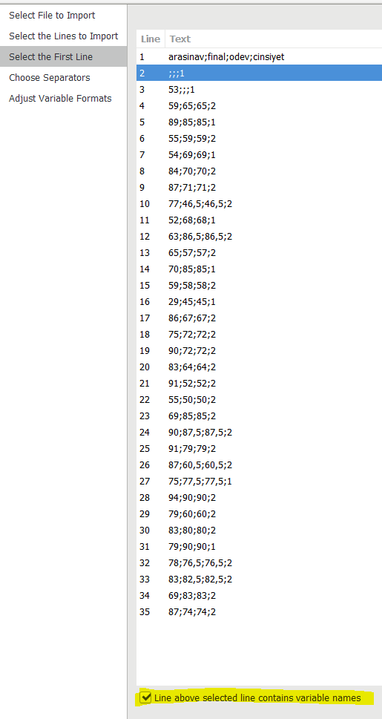
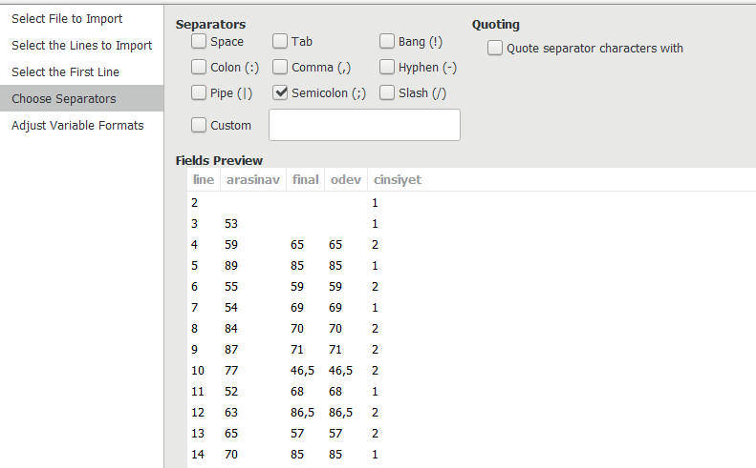
Next > Next
Notes:
Csv verisinin PSPP’ye çekilmesi esnasında takip edilen adımlar

Slide 38
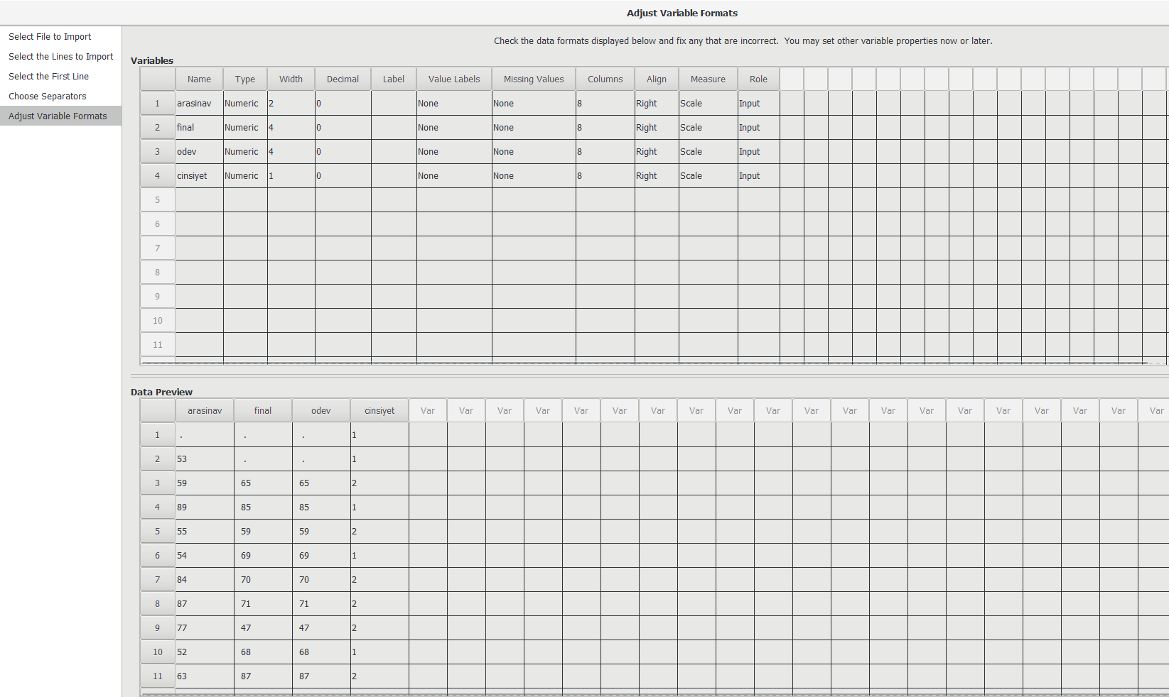
Next > Next
Notes:
Veri çekildiğinde PSPP veri sayfası ve değişken sayfasının nasıl göründüğü

Slide 39
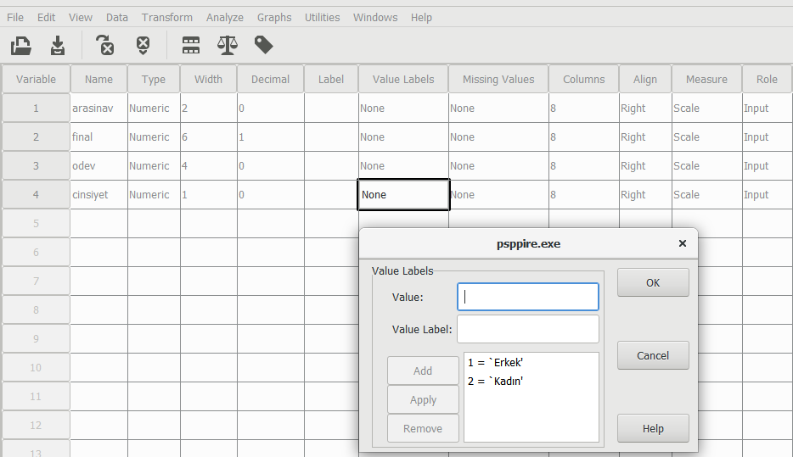
Sıklık tablosu (PSPP)
Notes:
PSPP üzerinde cinsiyet değişkeni için kodlama yapılması gerekiyor. Bunu 1 değerinin erkek, 2 değerinin ise kadın cinsiyetini gösterdiğini PSPP’ye anlatmak için yapıyoruz.

Slide 40
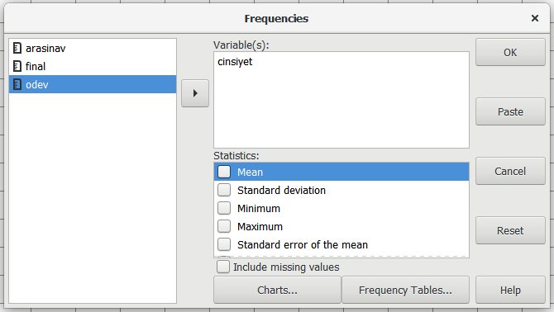
Cinsiyete göre dağılım (PSPP)
Analyze > Descriptive Statistics > Frequencies
Notes:
PSPP üzerinden cinsiyet değişkeni için (yani 1 değişken söz konusu olduğunda) sıklık tablosu oluşturma işlemi

Slide 41
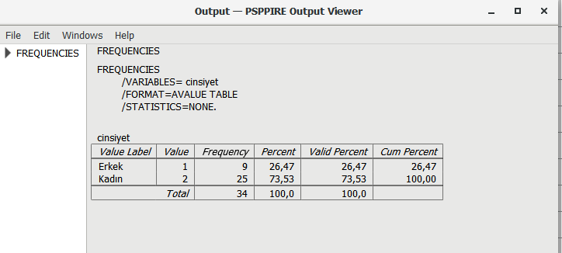
Notes:
PSPP üzerinden oluşturulan tek değişkenli sıklık tablosu

Slide 42
Cinsiyete ve geçme/kalma durumuna göre dağılım
2018-2019 Bahar döneminde BBY252 dersini alan öğrencilerin cinsiyetlerine ve geçme/kalma durumlarına göre dağılımı nasıldır?
Değişkenler: Cinsiyet ve geçme/kalma durumu
Değişkenlerin düzeyleri?
Nicel mi nitel mi?
Kesikli mi sürekli mi?

Slide 43
Cinsiyete ve geçme/kalma durumuna göre dağılım
Geçme/kalma durumunu bilmek için geçme notları bilinmeli
Geçme notu: Ara sınav (%25), Dönem ödevi (%25), Final sınavı (%50)
Geçme/kalma durumu: 0-49 (Kaldı), 50-100 (Geçti)

Slide 44
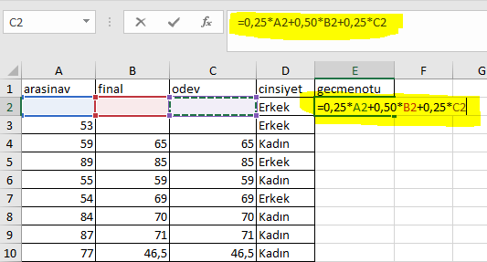
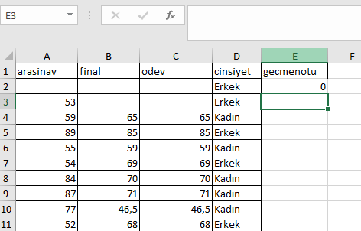
Cinsiyete ve geçme/kalma durumuna göre dağılım (Excel)
Notes:
Bir önceki slaytta verilen ağırlıklara göre geçme notunun Excel üzerinde hesaplanması için yazılacak formül.
Formülü yazdıktan sonra enter dediğimizde ilk gözede sonuç görünüyor.
Tüm gözelerde görünmesi için gözenin sağ alt kısmına geliyoruz ve ince siyah artı işaretini görünce çift tıklıyoruz. Böylece aynı formül tüm gözeler için uygulanmış ve her bir öğrencinin geçme notu hesaplanmış oluyor.

Slide 45
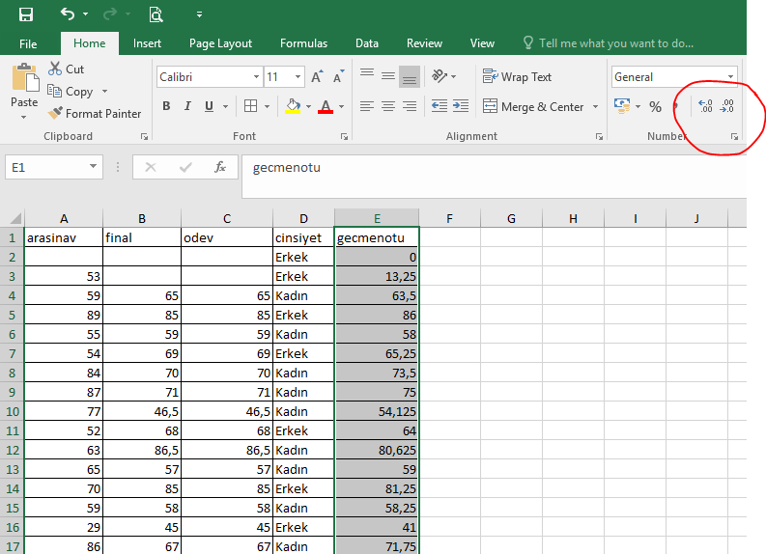
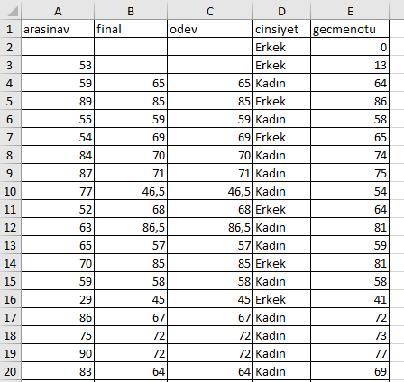
Notes:
Kırmızı işaretli kısımdan virgülden sonraki kısmı tamamen kaldırabilir ya da virgülden sonra kaç hane olmasını istiyorsak ona göre ayarlama yapabiliriz.

Slide 46
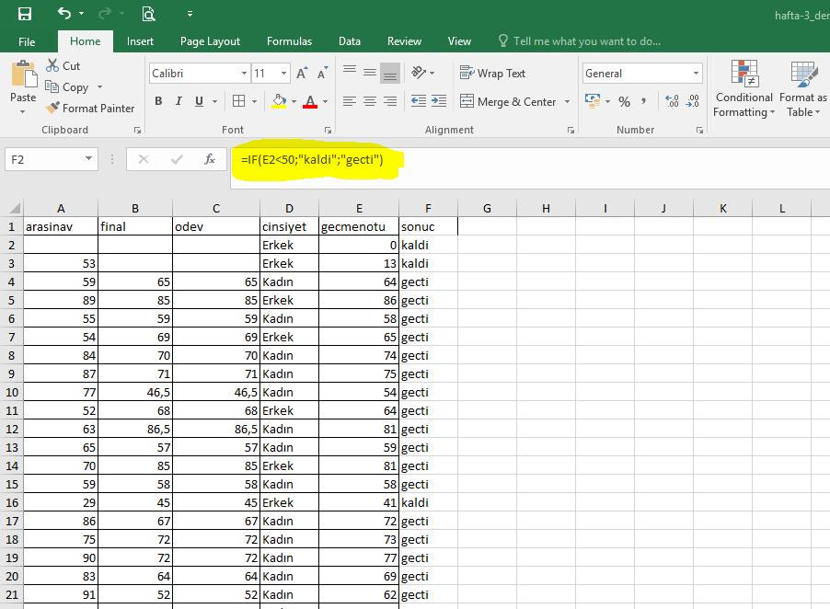
Notes:
Geçme notuna göre öğrencilerin geçme kalma durumunu belirlemek için ekranda görünen formülü yazmalıyız. Bu formülü imleç F2 gözesindeyken yazıyoruz. Her öğrenci için sonucun bulunması için F2 gözesinin sağ alt kısmına gelip siyah ince artı işaretini görünce çift tıklıyoruz.
Not: Sonradan sorun yaşamamak için değişken adlarında Türkçe karakter/boşluk kullanmamaya dikkat ediyoruz.

Slide 47
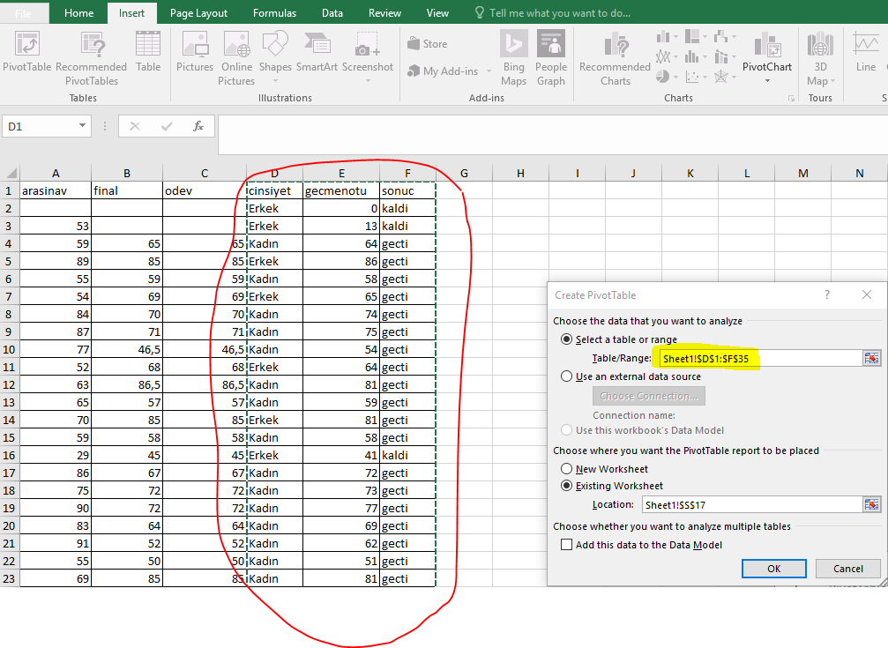
Notes:
Bu defa iki değişken için sıklık tablosu oluşturmak istediğimiz için bu değişkeni (ve bu değişkenlere ilişkin tüm değerleri içine alacak aralığı seçmemiz gerekiyor. Ekranda kırmızı ile gösterilen aralığı seçmelisiniz. Tabii bu seçini Ekle > Pivot Tablo seçiminden sonra çıkan pencere üzerinde yapıyorsunuz.

Slide 48
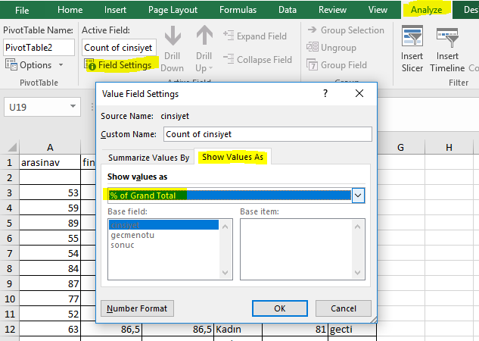
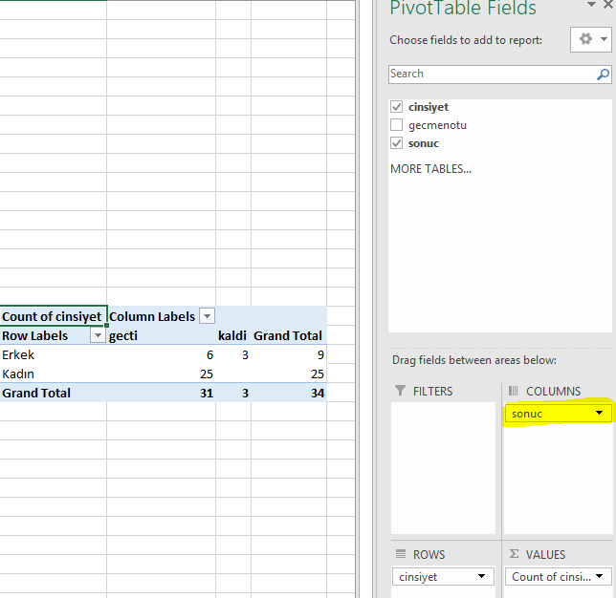
Notes:
Seçimi yapıp OK dediğinizde sol tarafa pivot tablo menüsü geliyor. Satır kısmına cinsiyeti, değer kısmına cinsiyeti ve sütun kısmına ise sonuç değişkenini attığınızda, ekrandaki gibi satır değişkeninin cinsiyet, sütun değişkeninin ise sonuçlar olduğu bir sıklık tablosu elde ediyorsunuz. İki değişkenli bu sıklık tablosunda sıklık değerleri yerine yüzdelerin görünmesini isteyebilirsiniz. İki değişken söz konusu olduğunda üç farklı şekilde yüzde hesaplanabiliyor.
Yüzdeyi genel toplama göre hesaplamak
Yüzdeyi satır toplamlarına göre hesaplamak
Yüzdeyi sütun toplamlarına göre hesaplamak
Her bir yöntem ile hesaplanan yüzdeler farklı ve ifade ettikleri şey (yani yorumları da) farklı oluyor.
Yüzdeleri genel toplama göre hesaplamak istiyorsak ekrandaki adımları takip ediyoruz.

Slide 49
Notes:
Yüzdeleri genel toplama göre hesapladığımızda bulduğumuz sonuç

Slide 50
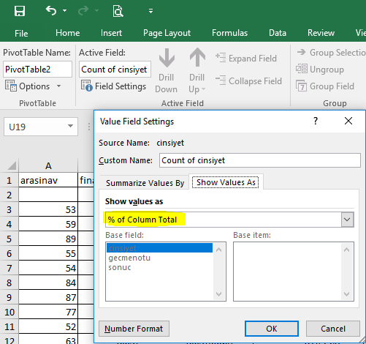
Cinsiyete ve geçme/kalma durumuna göre dağılım (Excel)
Notes:
Yüzdeleri sütun toplamlarına göre hesaplamak için izlenen adımlar ve bulunan sonuç

Slide 51
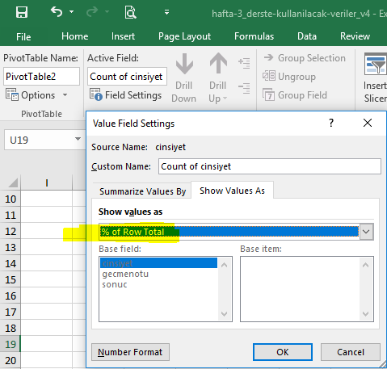
Cinsiyete ve geçme/kalma durumuna göre dağılım (Excel)
Notes:
Yüzdeleri satır toplamlarına göre hesaplamak için izlenen adımlar ve bulunan sonuç

Slide 52
Cinsiyete ve geçme/kalma durumuna göre dağılım (Excel)
Notes:
Tablo: Genel toplama göre yüzde hesabı
Tablo: Satır toplamına göre yüzde hesabı
Tablo: Sütun toplamına göre yüzde hesabı
Yüzdelerin her birinde farklı olduğuna dikkat edin, yorumlamaları da farklı yapılıyor. Ancak üçü içinde başlık kısmındaki küçük sıklık tablosunda yer alan sıklık değerleri kullanılıyor.

Slide 53
Cinsiyete ve geçme/kalma durumuna göre dağılım (R Commander)
Notes:
R Commander’ın çekeceği veri seti bu yapıda olmalı.

Slide 54
Cinsiyete ve geçme/kalma durumuna göre dağılım (R Commander)
Data > Import file > From Excel file
Statistics > Contingency tables > Two way table
Notes:
R Commander’da iki değişkenli sıklık tablosu oluşturmak için izlenecek işlem adımları. İşlemden önce bir önceki slayttaki formatta verinin R Commander tarafından çekilmiş olması gerektiğini unutmayın!
İki değişkenli sıklık tablosu oluşturmak için data sekmesinden satır ve sütun değişkenleri seçilir. Yüzdelerin genel toplam üzerinden hesaplanmasını istiyorsak Statistics sekmesinden «Percentages of total» seçeneği işaretlenir.

Slide 55
Cinsiyete ve geçme/kalma durumuna göre dağılım (R Commander)
Notes:
Gelen sonuç slayttaki gibi olacak. Yüzdelerin genel toplama göre hesaplatıldığını unutmayın!

Slide 56
Cinsiyete ve geçme/kalma durumuna göre dağılım (R Commander)
Notes:
Satır toplamlarına göre yüzde hesaplaması yapılsın istiyorsak Statistics sekmesinden «Percentages of total» yerine «Row percentages» seçeneğini işaretlemeliyiz. Bunu seçtiğimizde gelen sonuçta yüzdelerin öncekinden farklı olduğuna dikkat edin!

Slide 57
Cinsiyete ve geçme/kalma durumuna göre dağılım (SPSS)
Notes:
SPSS’in çekeceği veri seti bu yapıda olmalı.

Slide 58
Cinsiyete ve geçme/kalma durumuna göre dağılım (SPSS)
Notes:
Excelden çekilmiş veri SPSS’te bu şekilde görünüyor.

Slide 59
Cinsiyete ve geçme/kalma durumuna göre dağılım (SPSS)
Notes:
Çekilen verinin değişken sayfasında cinsiyet ve sonuç değişkenleri için değişken düzeylerini tanımlamamız gerekiyor (ekranda görüldüğü şekilde)

Slide 60
Cinsiyete ve geçme/kalma durumuna göre dağılım (SPSS)
Notes:
Değişken düzeyleri için yaptığımız tanımlama sonrasında veri sayfası yukarıdaki gibi görünecek.

Slide 61
Cinsiyete ve geçme/kalma durumuna göre dağılım (SPSS)
Analyze > Descriptive Statistics > Crosstabs
Notes:
SPSS’te iki değişkenli sıklık tablosu oluşturmak için izlenecek adımlar ve elde edilen sonuç. Yüzdelerin genel toplama göre hesaplandığına dikkat edin! Bunun için «Crosstabs: Cell Display» adlı pencereden «total» seçildi. «Row» seçildiğinde yüzdeler satır toplamlarına göre hesaplanıyor. «Column» seçildiğindeyse sütun toplamlarına göre yüzde hesabı yapılıyor.

Slide 62
Cinsiyete ve geçme/kalma durumuna göre dağılım (SPSS)
Notes:
Satır toplamına göre yüzde hesabı yapılmış sıklık tablosu

Slide 63
Cinsiyete ve geçme/kalma durumuna göre dağılım (SPSS)
Notes:
Sütun toplamına göre yüzde hesabı yapılmış sıklık tablosu

Slide 64
Cinsiyete ve geçme/kalma durumuna göre dağılım (PSPP)
Notes:
PSPP için gerekli veri formatı (csv)

Slide 65
Cinsiyete ve geçme/kalma durumuna göre dağılım (PSPP)
Notes:
PSPP tarafından çekilen csv verisi PSPP’te en son bu şekilde görünecek (Next – Next adımları takip edildikten sonra)

Slide 66
Cinsiyete ve geçme/kalma durumuna göre dağılım (PSPP)

Slide 67
Cinsiyete ve geçme/kalma durumuna göre dağılım (PSPP)
Analyze > Descriptive Statistics > Crosstabs
Notes:
PSPP’de genel toplama göre iki değişkenli sıklık tablosu oluşturma adımları ve sonuç olarak elde edilen sıklık tablosu

Slide 68
Cinsiyete ve geçme/kalma durumuna göre dağılım (PSPP)
Notes:
PSPP’de satır toplamına göre iki değişkenli sıklık tablosu oluşturma adımları ve sonuç olarak elde edilen sıklık tablosu. Count’u işaretlememizin sebebi tabloda sıklık değerlerinin de yüzdeler ile birlikte görülmesini istememiz.

Slide 69
Cinsiyete ve geçme/kalma durumuna göre dağılım (PSPP)
Notes:
PSPP’de sütun toplamına göre iki değişkenli sıklık tablosu oluşturma adımları ve sonuç olarak elde edilen sıklık tablosu. Count’u işaretlememizin sebebi tabloda sıklık değerlerinin de yüzdeler ile birlikte görülmesini istememiz.

Slide 70
Verilerin Düzenlenmesi ve Özetlenmesi BBY252 Araştırma Yöntemleri Güleda Doğan

